Slide 1


Leaf Classification
By Titichai Poonjaratkoon 6110551465

Slide 2
CONTENT
Problems
Solution
Experimental Results
Conclusion and Recommendation

Slide 3


Problems
เนื่องจากในปัจจุบันมีการ ศึกษาและวิจัยความหลากหลายพืชสมุนไพร ลักษณะการนำไปใช้ประโยชน์จากพืชสมุนไพร และกรรมวิธีการนำพืชสมุนไพรมารักษาโรค โดยมีการเก็บข้อมูลด้วยวิธีต่างๆ ไม่ว่าจะเป็นการเก็บข้อมูลโดยวิธีการสนทนากลุ่ม สัมภาษณ์ และสำรวจจากแพทย์หรือผู้เชี่ยวชาญ การบันทึกภาพพืชสมุนไพร เป็นต้น เพื่อเป็นฐานข้อมูลสำหรับผู้ที่สนใจหรือผู้ที่จำเป็นต้องการนำพันธ์พืชเหล่านี้ไปใช้ประโยชน์ ดังนั้นการจำแนกประเภทของพันธุ์พืชสามารถพัฒนาเป็นระบบ หรือแอพพลิเคชั่นเพื่อให้ผู้ใช้งานสามารถรู้ข้อมูลของพันธุ์พืช ส่วนต่างๆของพืชที่สามารถนำไปใช้ในเป็นยารักษา หรือนำไปใช้ประโชน์ด้านอื่นๆได้จากภาพถ่าย
ตัวอย่างฐานข้อมูล : ฐานภาพข้อมูลใบไม้ดังต่อไปนี้
Flavia Dataset 32 classes
Ku leaf Dataset 26 classes

Slide 4






Solution(Overview)
เป้าหมายของโครงงานนี้ : ภาพที่ผ่านการ Leaf segmentation แล้ว สามารถนำไปแบ่งแยกประเภทได้ โดยใช้ภาพผ่านการ Leaf segmentation แล้ว นำไปใช้เป็น input ภาพสำหรับ classification
Input RGB color image
Color Segmentation
(Euclidean Distance)
Morphological
Operation
(Closing)
Morphological
Operation
(Connected Component)
Class A
Class B
Class C
Class D
Class E
Morphological
Operation
(Fill Holes)
Spatial(Smooth) Filtering
(Gaussian Filter)
Corner Detection
Classification

Slide 5
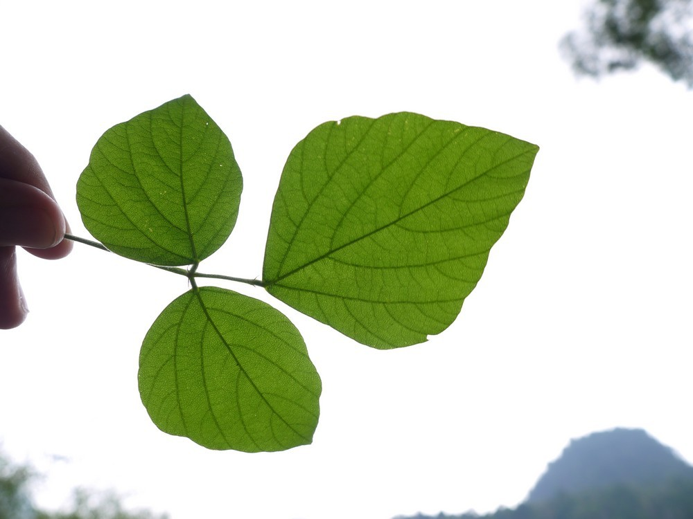
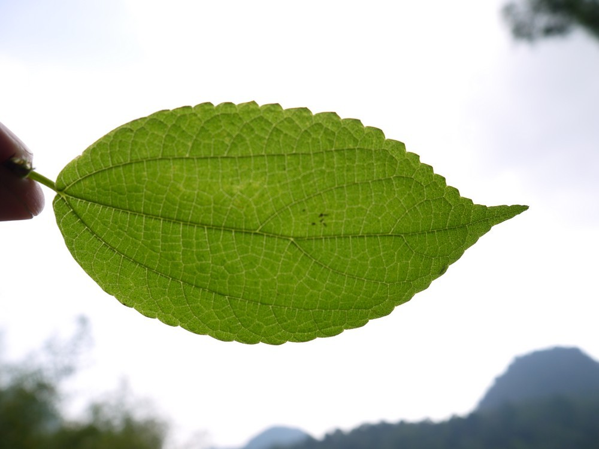
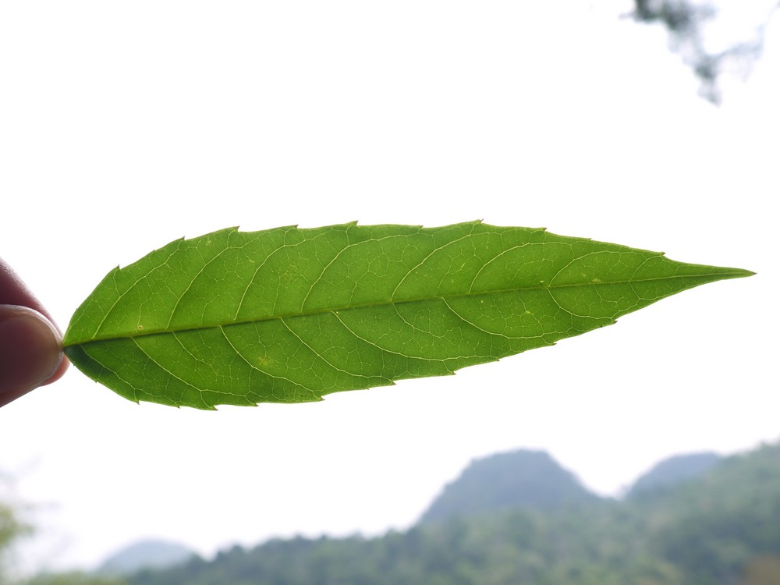
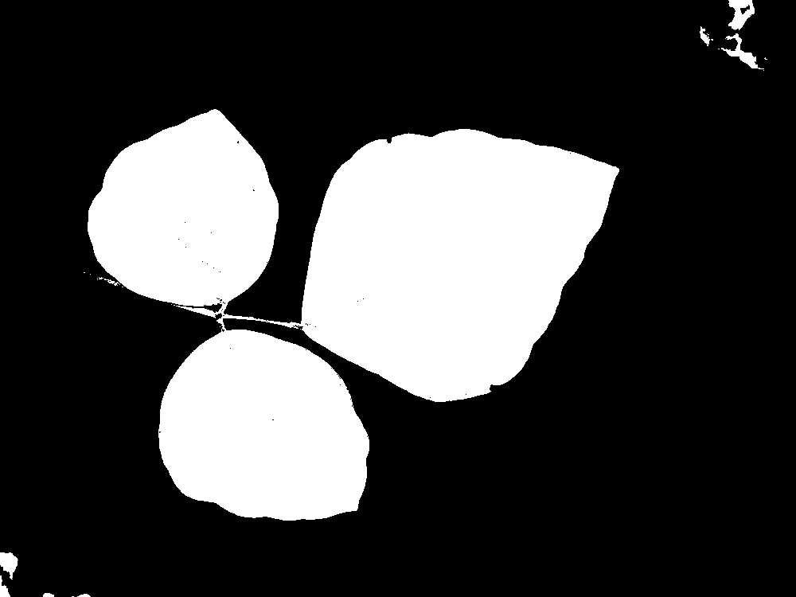

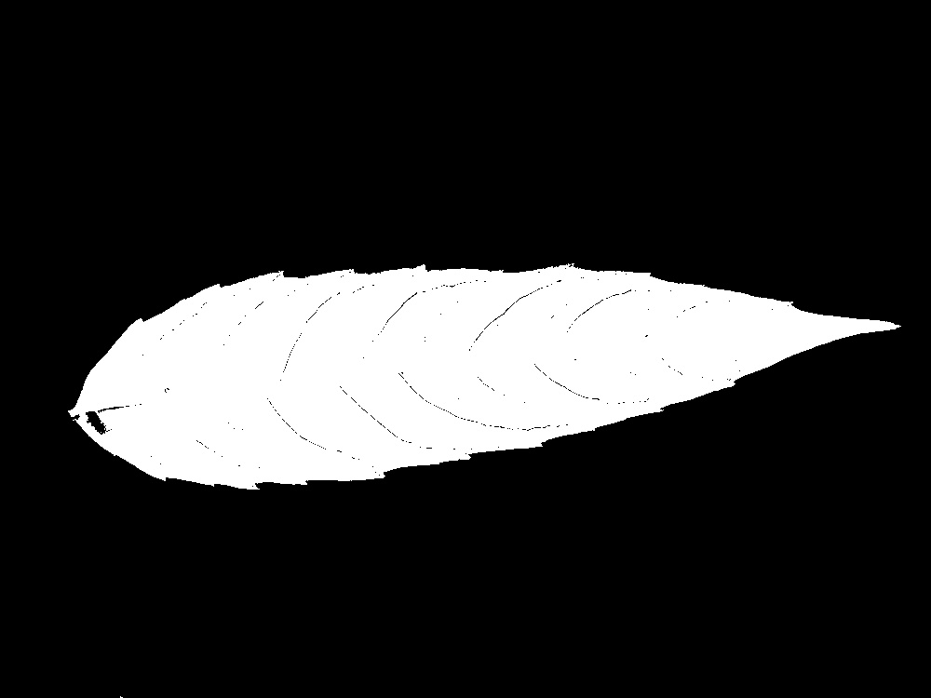
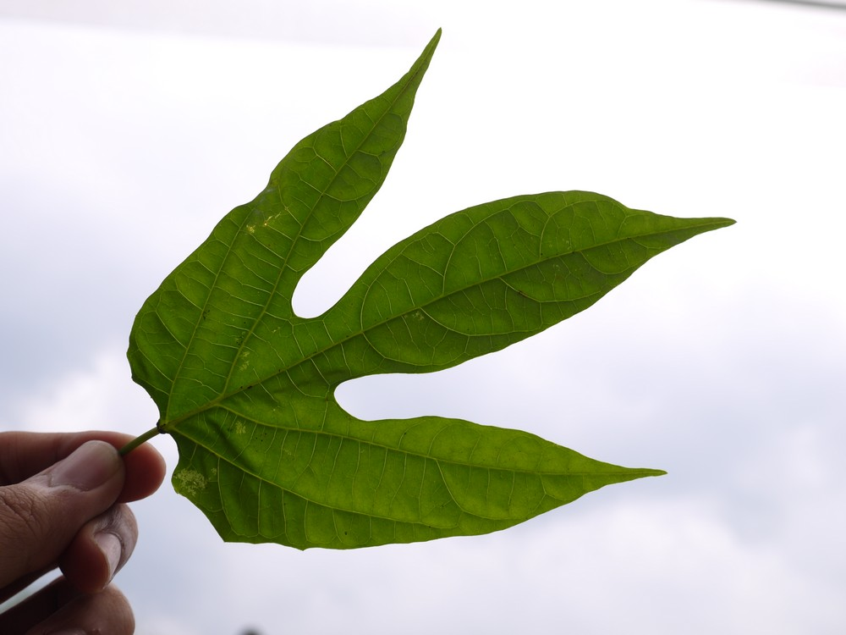



Solution
Color Segmentation(Euclidean Distance)
Input RGB color image
Color Segmentation
(Euclidean Distance)
Segment_img

Slide 6





Solution
Morphological Operation(Opening)
Morphological
Operation
(Opening)
Segment_img
morph_img

Slide 7

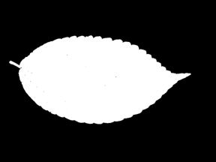
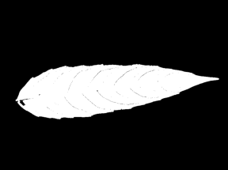


Solution
Morphological Operation(Connected Component)
Morphological
Operation
(Connected Component)
morph_img
connect_img, num_groups

Slide 8





Solution
Morphological Operation(Fill Holes)
Morphological
Operation
(Fill Holes)
connect_img, num_groups
flood_img

Slide 9





Solution
Spatial(Smooth) Filtering(Gaussian Filter)
Spatial(Smooth) Filtering
(Gaussian Filter)
flood_img
blur_img

Slide 10
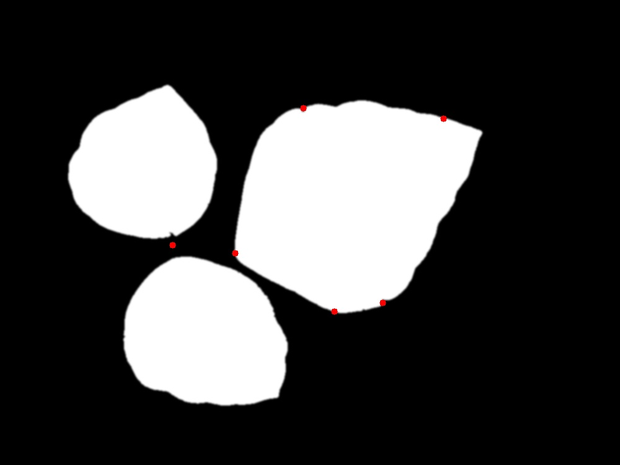
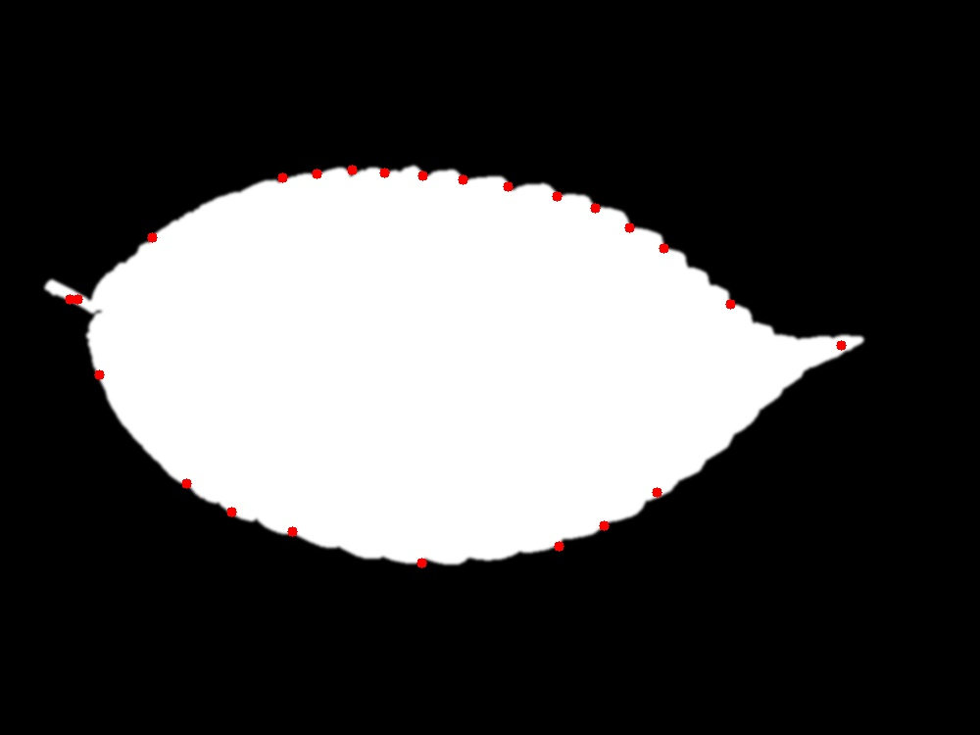
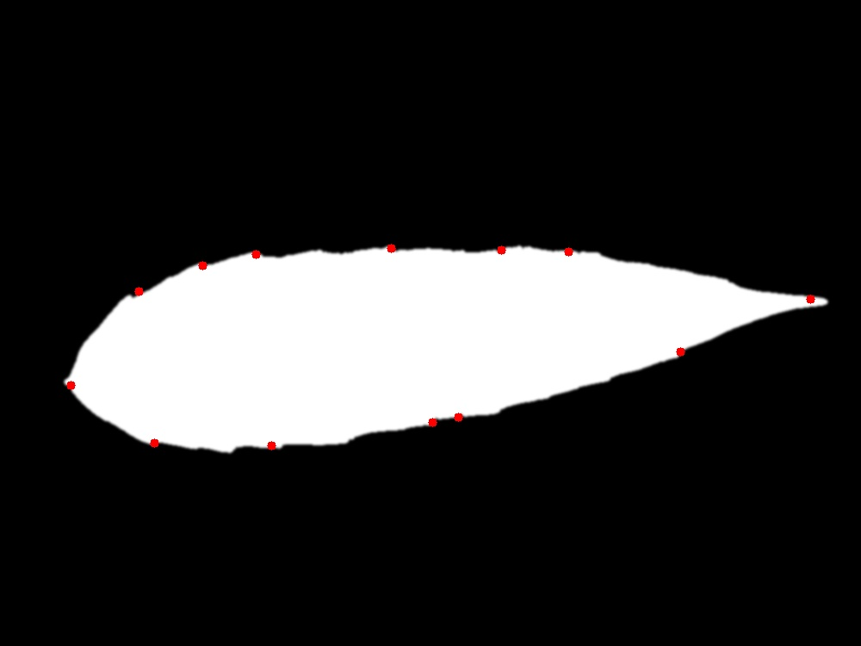

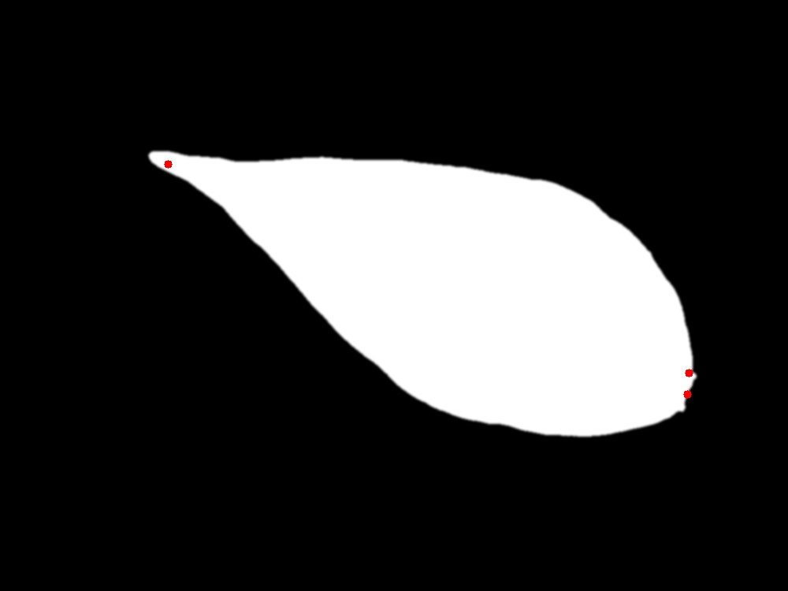
Solution
Corner Detection
Corner Detection
blur_img
corn_img,num_cornerPosition

Slide 11
Solution
Classification
Class A
Class B
num_groups
Classification
Class C
Class A
Class D
Class B
Class E
Class C
Class B
Class D
Classification
Class C
num_cornerPosition
Class E
Class D
Class E

Slide 12
Experimental Results
Confusion Matrix , Recall and Precision
 |  | Actual Class |  |  |  |  | Precision
 |  | Class A | Class B | Class C | Class D | Class E
Predicted Class | Class A | 4 | 0 | 0 | 0 | 0 | 1
 | Class B | 0 | 4 | 0 | 0 | 0 | 1
 | Class C | 0 | 0 | 3 | 1 | 0 | 0.75
 | Class D | 0 | 0 | 1 | 3 | 0 | 0.75
 | Class E | 0 | 0 | 0 | 0 | 4 | 1
Recall |  | 1.0 | 1.0 | 0.75 | 0.75 | 1 | Accuracy = 0.9

Slide 13
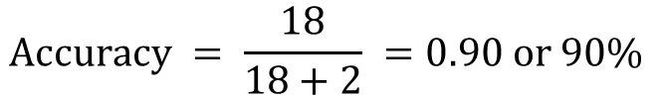

Experimental Results
Accuracy
$$Accuracy = \frac{18}{18+2} =0.90 or 90\%$$
Classification Error
$$Error= \frac{|18−20|}{20}=0.1 or 10\%$$

Slide 14
Conclusion and Recommendation
สรุปผล : การทดลอง Leaf classification โดยได้นำภาพต้นฉบับผ่านการทำ Color Segmentation, Morphological Operation(Opening, Connected Component, Fill Holes), Spatial(Smooth) Filtering(Gaussian Filter), และCorner Detection ก่อนที่จะ classification โดยใช้ค่าจำนวนการแบ่งกลุ่มจำนวนใบไม้ และค่าจำนวนการ detect ของมุมใบได้ โดยผลลัพธ์จากการวัดค่าจาก confusion matrix, recall, precision, accuracy และ error อยู่ในเกณฑ์ที่เหมาะสมกับฐานข้อมูล
ข้อเสนอแนะ : ข้อเสนอแนะของปัญหาที่พบ และการทดลองแก้ไขปัญหามีดังนี้
Feature การ classification ของโปรแกรมมีความยืดหยุ่นค่อนข้างน้อยหากเพิ่มจำนวนฐานข้อมูลจจะทำให้เกิด error ได้ง่าย ดังนั้นควรเพิ่ม Feature เพื่อเป็น condition ในการ classification ซึ่งจะทำให้ประสิทธิภาพในการ classification เพิ่มมากขึ้น

Slide 15
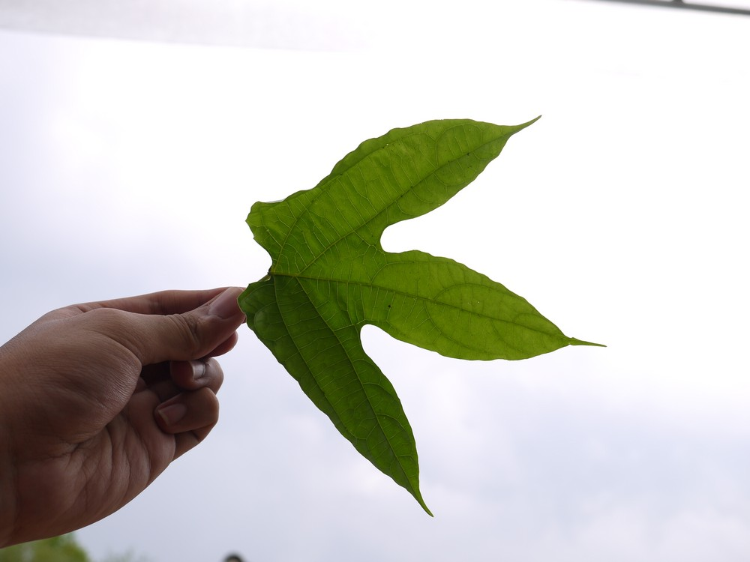

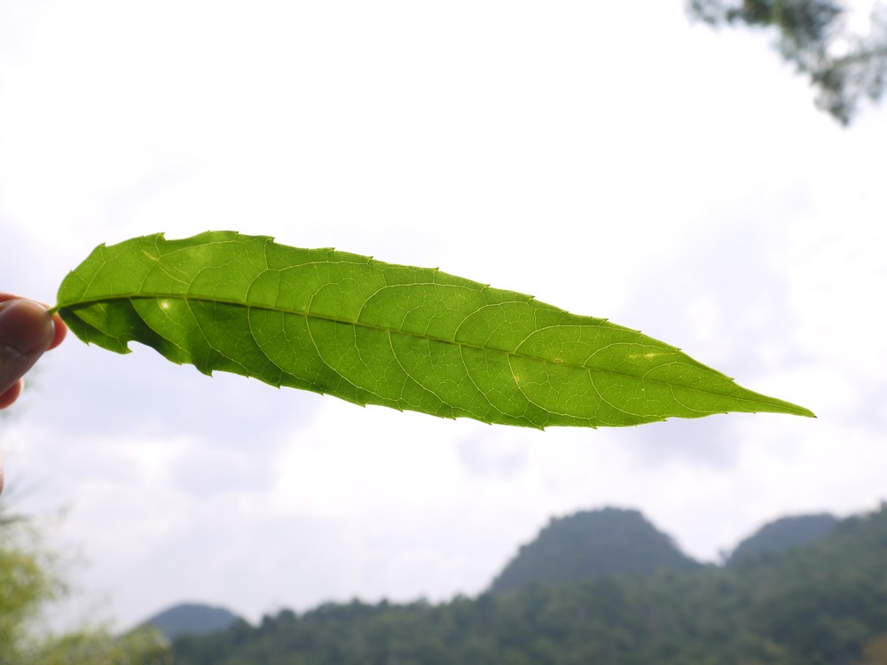

Conclusion and Recommendation
เนื่องจากมีบางภาพใบไม้ในภาพเกิดเงามืด เมื่อนำไป segmentation และ connected component แล้วให้ผลลัพธ์ที่ไม่เป็นไปตามที่คาดหวังซึ่งส่งผลกระทบกับการทำ corner detection เช่นดังภาพ
Leaf segmentation

Slide 16
Conclusion and Recommendation
แนวคิดการทดลองแก้ปัญหา
จึงได้ทดลองแปลงให้เป็น HSI Color Model แล้วจึง Preprocessing โดยวิธี Intensity Transformation (ค่า gamma น้อยกว่า 1) ในส่วนของ Intensity แล้วแปลงกลับมาให้เป็น RGB Color Model เพื่อต้องการให้ส่วนที่มี Intensity ภาพมีความสว่างเพิ่มมากขึ้น
ผลลัพธ์จาการทดลองแก้ปัญหา
ผลลัพธ์ที่ได้จากการ Preprocessing โดยวิธี Intensity Transformation (ค่า gamma น้อยกว่า 1) ให้ผลลัพธ์ในส่วนของใบไม้ที่ต้องการให้มีความสว่างเพิ่มมากขึ้นนั้นแตกต่างจากภาพต้นฉบับน้อยมากหรือแทบจะไม่เห็นความเปลี่ยนแปลง

Slide 17
THANK YOU

